Slide 1
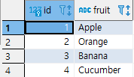
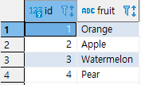


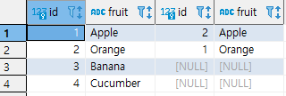
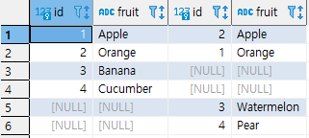


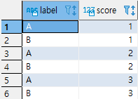


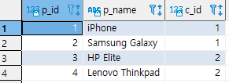


두 테이블 모두 존재
왼쪽 테이블에만 존재
오른쪽 테이블에만 존재
테이블 A
테이블 B
결과 테이블
INNER
RIGHT OUTER
LEFT OUTER
FULL OUTER
SELF
CROSS
NATURAL

